Slide 1
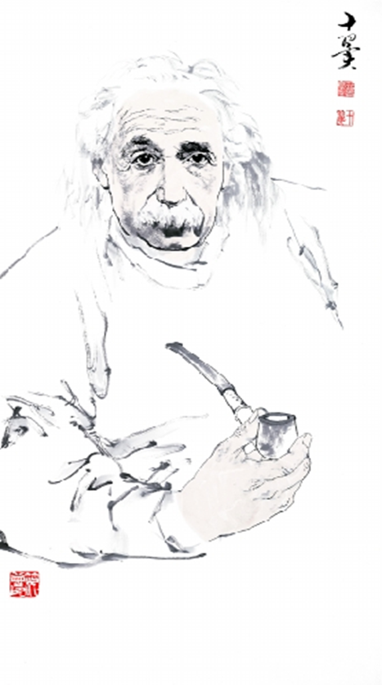
Quasi-two-body B(s)→VππDecays with Resonance f0(980)in PQCD Approach
杨雷

Slide 2
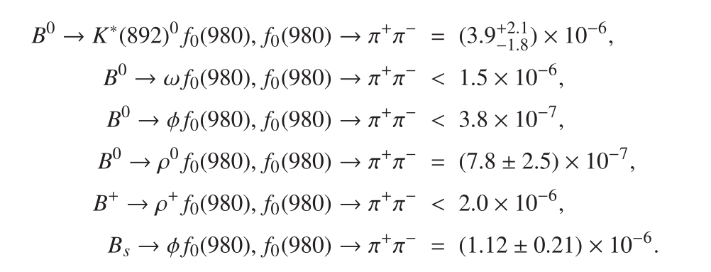
1.MOTIVATION
实验上
已研究
然后我们又继续研究了剩下的$B→Vf_{0}\left(980\right)→Vππ衰变$。

Slide 3

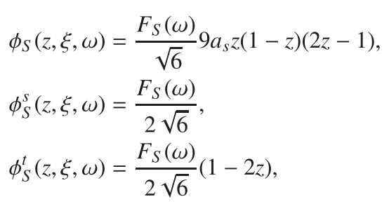
2.FRAMWORK AND ANALYZE
在PQCD框架下， $B→Vf_{0}\left(980\right)→Vππ衰变振幅$可以分解为：
$ππ$对S波波函数可以写成：
其中

Slide 4
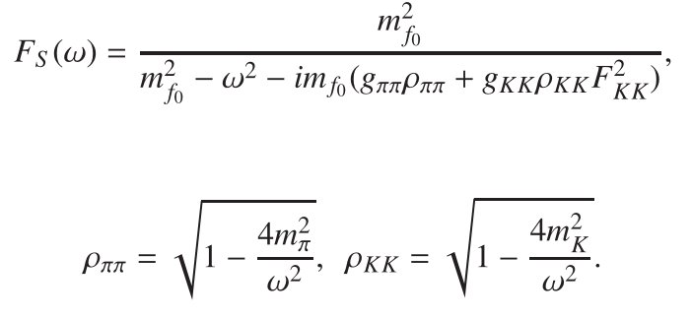

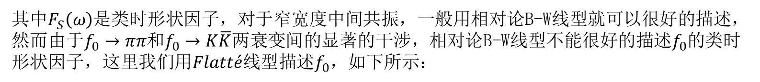
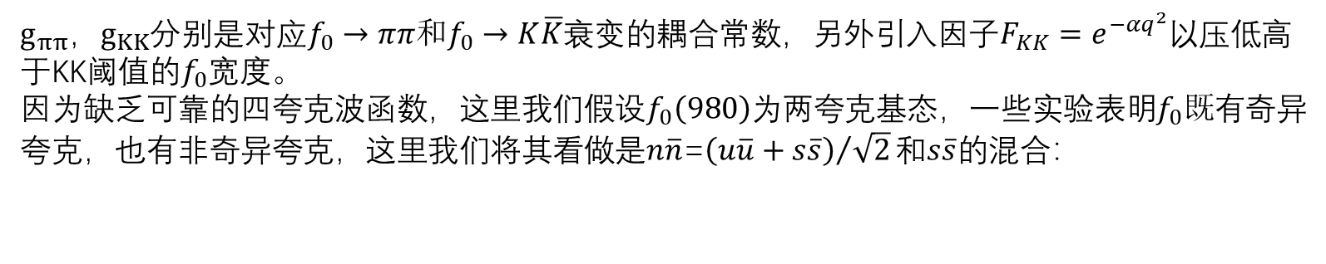
其中$F_{S}\left(ω\right)$是类时形状因子，对于窄宽度中间共振，一般用相对论B-W线型就可以很好的描述，然而由于$f_{0}→ππ$和$f_{0}→K\overline{K}两衰变$间的显著的干涉，相对论B-W线型不能很好的描述$f_{0}$的类时形状因子，这里我们用$Flatt\acute{e}$线型描述$f_{0}$，如下所示：
其中
$g_{ππ}，g_{KK}$分别是对应$f_{0}→ππ$和$f_{0}→K\overline{K}$衰变的耦合常数，另外引入因子$F_{KK}=e^{−αq^{2}}$以压低高于KK阈值的$f_{0}$宽度。
因为缺乏可靠的四夸克波函数，这里我们假设$f_{0}\left(980\right)$为两夸克基态，一些实验表明$f_{0}既$有奇异夸克，也有非奇异夸克，这里我们将其看做是$n\overline{n}$=${\left(u\overline{u}+s\overline{s}\right)}/{\sqrt{2}}和s\overline{s}$的混合：

Slide 5
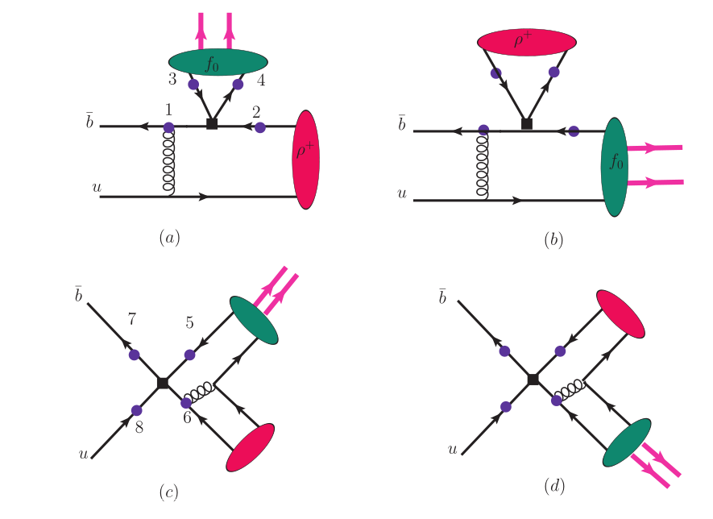
其中$θ是$混合角，基于不同的衰变道给出的$θ$角范围是${25}^{°}<θ<{40}^{°}和{140}^{°}<θ<{165}^{°}$。基于B介子衰变的研究倾向于后一个范围。
微扰QCD下, $B^{+}→ρ^{+}π^{+}π^{−} 衰变$的领头阶费曼图：

Slide 6
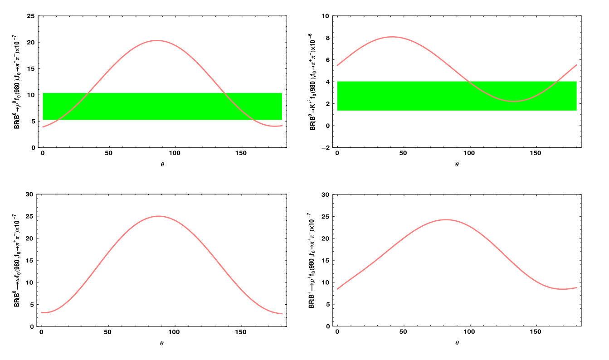
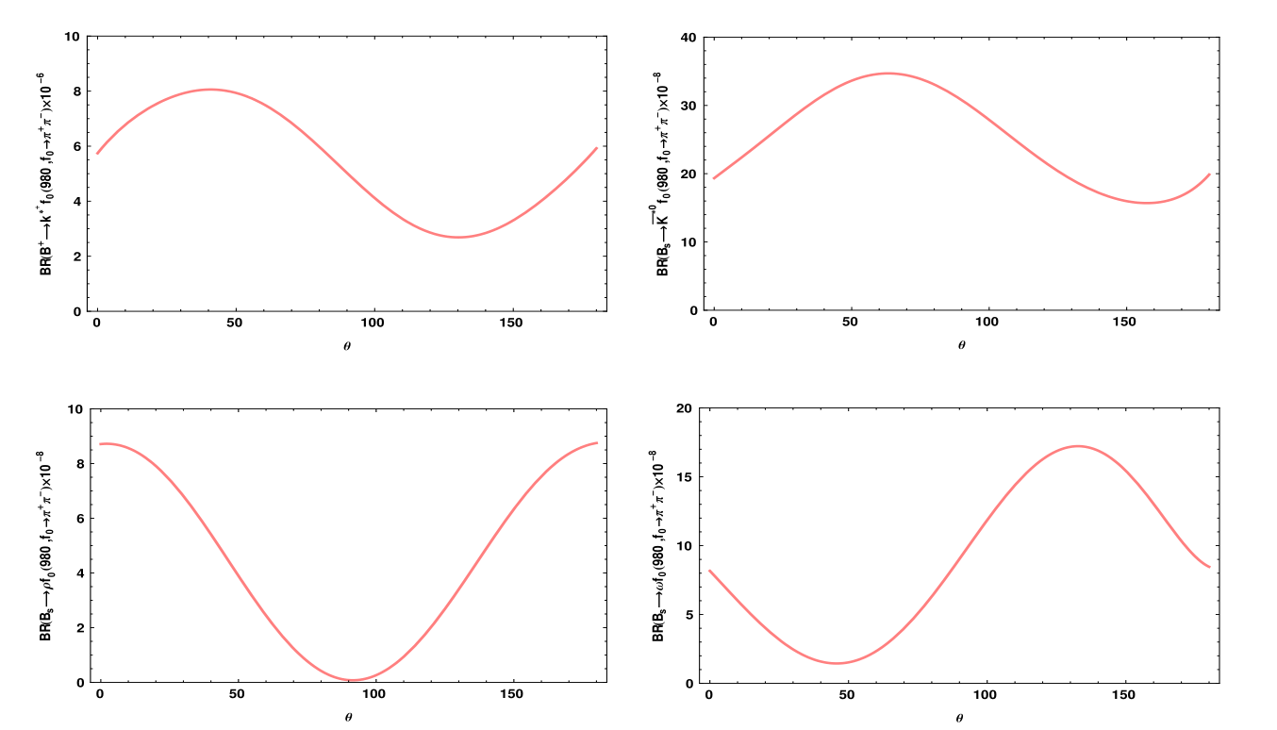
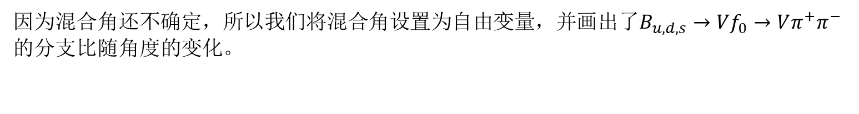
3.NUMERICAL RESULTS
因为混合角还不确定，所以我们将混合角设置为自由变量，并画出了$B_{u,d,s}→Vf_{0}→Vπ^{+}π^{−}$
$的$分支比随角度的变化。
红色的线是计算的中心值，绿色的是实验值，结合$B^{0}→ρ^{0}\left(f_{0}→\right)π^{+}π^{−}和B^{0}→K^{∗}{\left(892\right)}^{0}\left(f_{0}→\right)π^{+}π^{−}$
的实验值我们得到混合角的范围${135}^{°}≪θ≪{155}^{°}$。

Slide 7
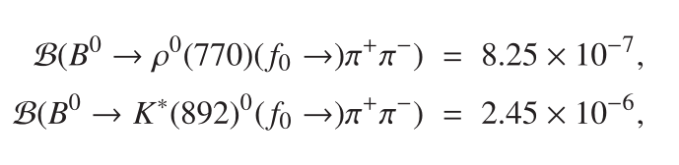
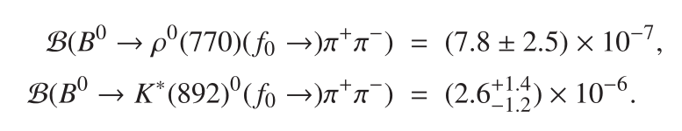
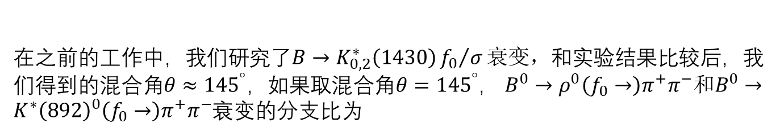

在之前的工作中，我们研究了$B→K_{0,2}^{∗}\left(1430\right){f_{0}}/σ衰变，$和实验结果比较后，我们得到的混合角$θ≈{145}^{°}$，如果取混合角$θ={145}^{°}$， $B^{0}→ρ^{0}\left(f_{0}→\right)π^{+}π^{−}和B^{0}→K^{∗}{\left(892\right)}^{0}\left(f_{0}→\right)π^{+}π^{−}$衰变的分支比为
和实验结果符合的很好。
鉴于此，我们在下面给出所有有关的衰变道在$θ={145}^{°}$时的分支比和直接CP不对称性。
在我们的计算中主要考虑了三种误差：
1.初末态强子波函数中的非微扰参数的不确定度。
2.更高阶的辐射修正和高幂次修正。
3.CKM矩阵元的不确定度。

Slide 8
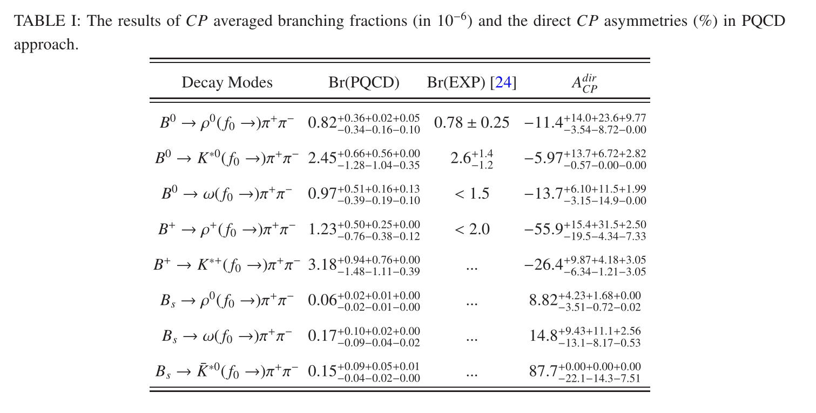
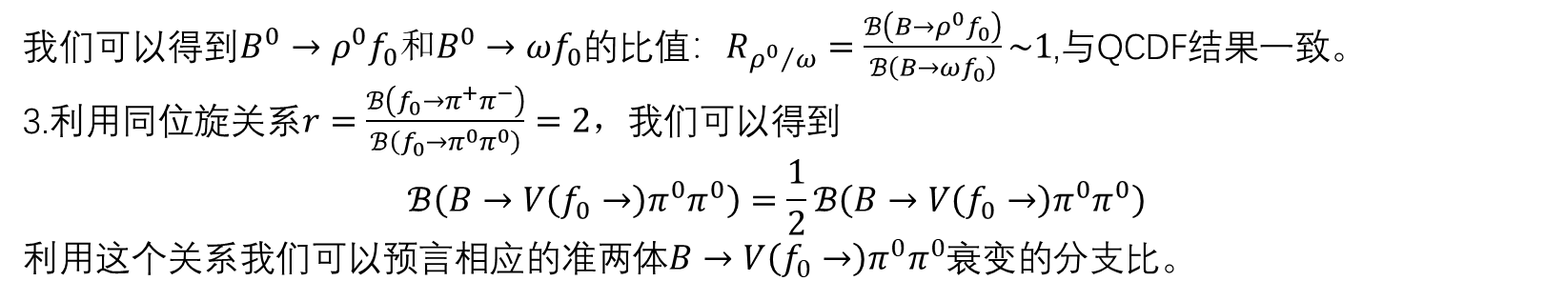
1.第一类误差是我们的主要误差。
2.基于窄宽度近似$ℬ\left(B→M_{1}\left(R→\right)M_{2}M_{3}\right)≈ℬ\left(B→M_{1}R\right)×ℬ\left(R→M_{2}M_{3}\right)$,我们可以定义
我们可以得到$B^{0}→ρ^{0}f_{0}和B^{0}→ωf_{0}$的比值：$R_{{ρ^{0}}/ω}=\frac{ℬ\left(B→ρ^{0}f_{0}\right)}{ℬ\left(B→ωf_{0}\right)}\sim 1$,与QCDF结果一致。
3.利用同位旋关系$r=\frac{ℬ\left(f_{0}→π^{+}π^{−}\right)}{ℬ\left(f_{0}→π^{0}π^{0}\right)}=2，$我们可以得到
$$ℬ\left(B→V\left(f_{0}→\right)π^{0}π^{0}\right)=\frac{1}{2}ℬ\left(B→V\left(f_{0}→\right)π^{0}π^{0}\right)$$
利用这个关系我们可以预言相应的准两体$B→V\left(f_{0}→\right)π^{0}π^{0}$衰变的分支比。

Slide 9
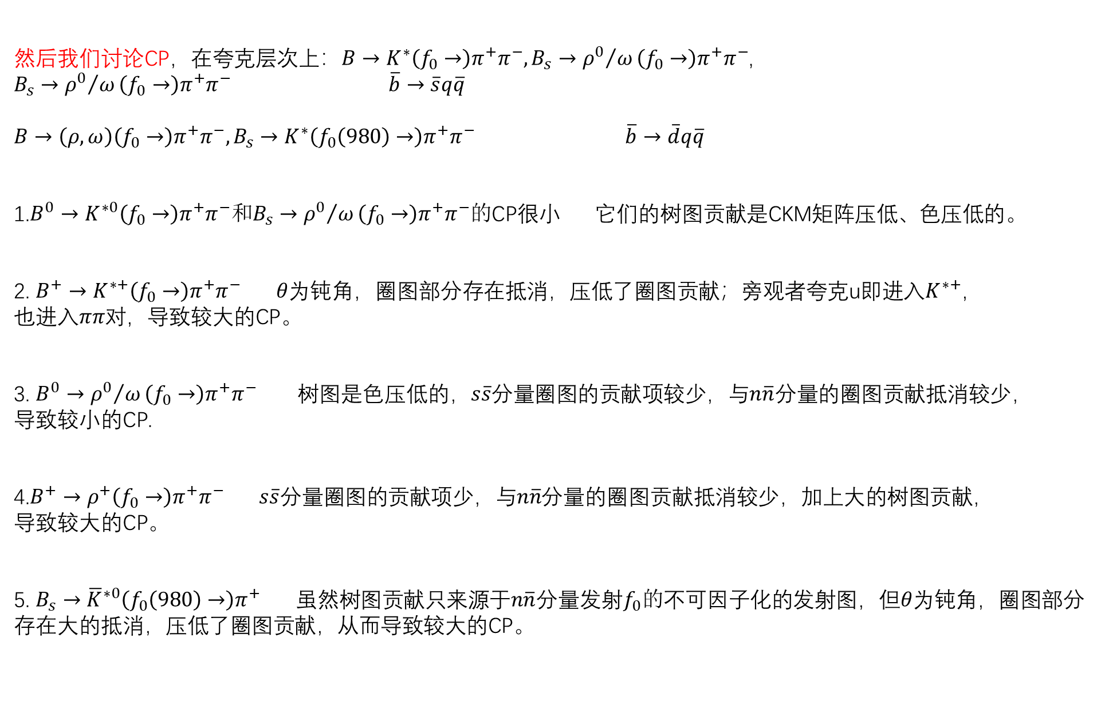
然后我们讨论CP，在夸克层次上：$B→K^{∗}\left(f_{0}→\right)π^{+}π^{−},B_{s}→{ρ^{0}}/ω\left(f_{0}→\right)π^{+}π^{−}$,
$B_{s}→{ρ^{0}}/ω\left(f_{0}→\right)π^{+}π^{−}$ $\overline{b}→\overline{s}q\overline{q}$
$B→\left(ρ,ω\right)\left(f_{0}→\right)π^{+}π^{−},B_{s}→K^{∗}\left(f_{0}\left(980\right)→\right)π^{+}π^{− }$ $\overline{b}→\overline{d}q\overline{q}$
1.$B^{0}→K^{∗0}\left(f_{0}→\right)π^{+}π^{−}和B_{s}→{ρ^{0}}/ω\left(f_{0}→\right)π^{+}π^{−}的$CP很小 它们的树图贡献是CKM矩阵压低、色压低的。
2. $B^{+}→K^{∗+}\left(f_{0}→\right)π^{+}π^{−}$ $θ为$钝角，圈图部分存在抵消，压低了圈图贡献；旁观者夸克u即进入$K^{∗+}$，
也进入$ππ对，$导致较大的CP。
3. $B^{0}→{ρ^{0}}/ω\left(f_{0}→\right)π^{+}π^{−}$ 树图是色压低的，$s\overline{s}$分量圈图的贡献项较少，与$n\overline{n}$分量的圈图贡献抵消较少，
导致较小的CP.
4.$B^{+}→ρ^{+}\left(f_{0}→\right)π^{+}π^{−}$ $s\overline{s}分量圈图的贡献项少，与n\overline{n}$分量的圈图贡献抵消较少，加上大的树图贡献，
导致较大的CP。
5. $B_{s}→{\overline{K}}^{∗0}\left(f_{0}\left(980\right)→\right)π^{+}$ $虽然树图贡献只来源于n\overline{n}$分量发射$f_{0}的$不可因子化的发射图，但$θ为$钝角，圈图部分存在大的抵消，压低了圈图贡献，从而导致较大的CP。

Slide 10
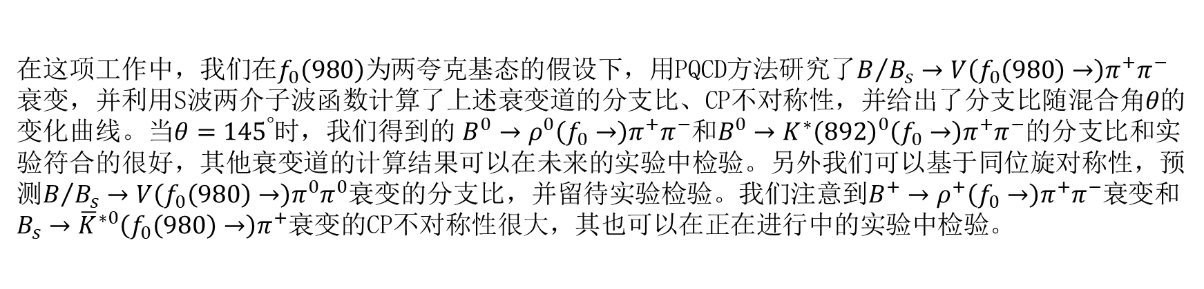
4.SUMARY
在这项工作中，我们在$f_{0}\left(980\right)为$两夸克基态的假设下，用PQCD方法研究了$B/{B_{s}→V\left(f_{0}\left(980\right)→\right)π^{+}π^{−}}$
衰变，并利用S波两介子波函数计算了上述衰变道的分支比、CP不对称性，并给出了分支比随混合角$θ的$变化曲线。当$θ={145}^{°}$时，我们得到的 $B^{0}→ρ^{0}\left(f_{0}→\right)π^{+}π^{−}和B^{0}→K^{∗}{\left(892\right)}^{0}\left(f_{0}→\right)π^{+}π^{−}$的分支比和实验符合的很好，其他衰变道的计算结果可以在未来的实验中检验。另外我$们可以基于同位旋对称性，预{测B}/{B_{s}→V\left(f_{0}\left(980\right)→\right)π^{0}π^{0}}$衰变的分支比，并留待实验检验。我们注意到$B^{+}→ρ^{+}\left(f_{0}→\right)π^{+}π^{−}$衰变和
$B_{s}→{\overline{K}}^{∗0}\left(f_{0}\left(980\right)→\right)π^{+}$衰变的CP不对称性很大，其也可以在正在进行中的实验中检验。

Slide 11
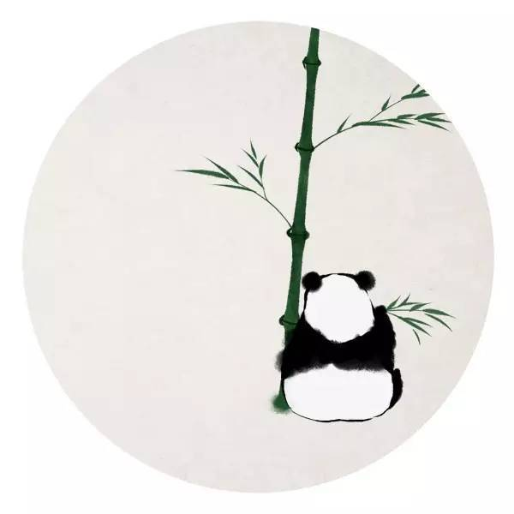
致谢
谢谢大家

